Slide 1
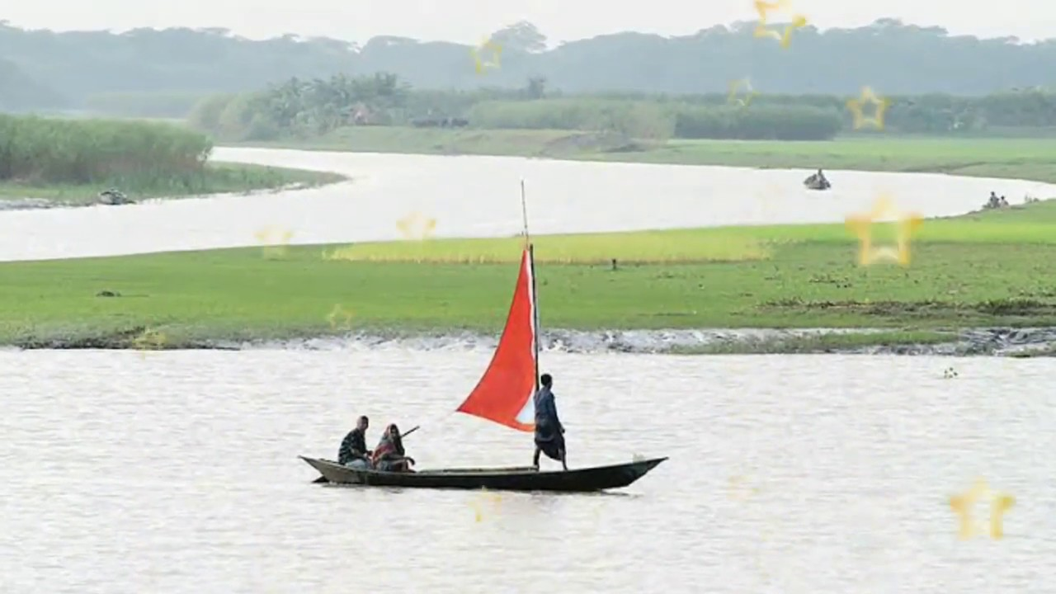
সবাইকে আজকের ক্লাসে স্বাগতম

Slide 2
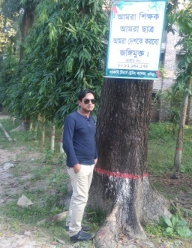
পরিচিতি
শ্রেণিঃ- ষষ্ঠ
বিষয়ঃ বাংলা চারুপাঠ
আজকের পাঠঃ কবিতা
শিক্ষার্থী সংখ্যাঃ- ৯০ জন
মোঃ মহসিন আলম
সহকারি শিক্ষক
টাকই উচ্চ বিদ্যালয়
ব্রাহ্মণপাড়া, কুমিল্লা।
মোবাইলঃ ০১৭৩৭৩০৭১৭৯

Slide 3
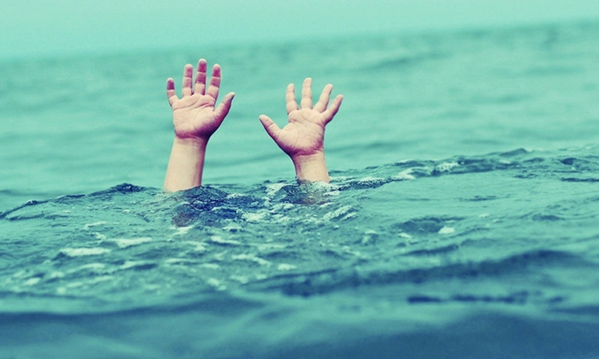
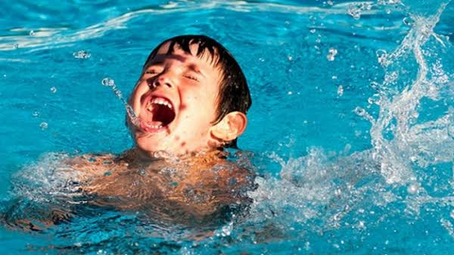
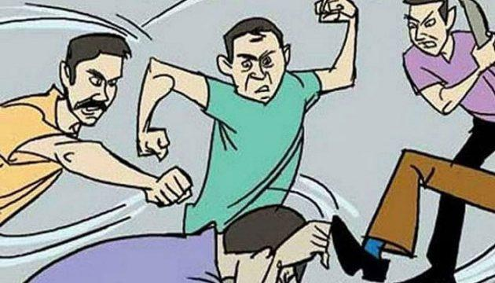
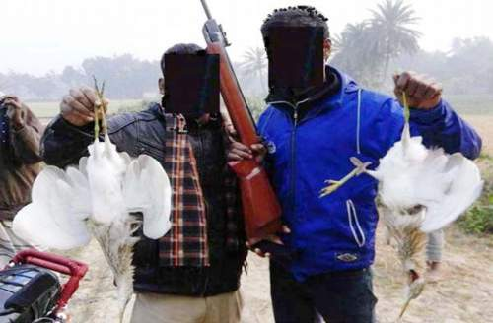
চলো কিছু ছবি দেখিঃ-
ছবিগুলোতে কি কিছু চাইতেছে মনে হচ্ছে?
কি চাইতেছে মনে হচ্ছে?
ছবিগুলো দেখে তোমাদের কি মনে হচ্ছে?

Slide 4
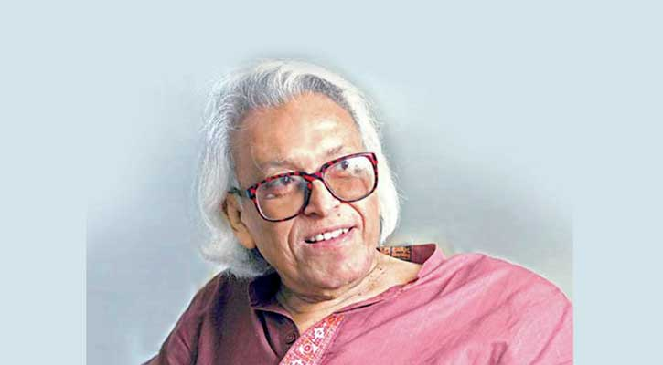
তাহলে চলো আজকে আমরা কবি শামসুর রহমানের
বাঁচতে দাও
কবিতাটি নিয়ে আলোচনা করবো

Slide 5
এ পাঠ শেষে শিক্ষার্থীরা -------
১. কবিতাটির মূলভাব ব্যাখ্যা করতে পারবে।
২. কবিতাটি শুদ্ধ উচ্চারণে আবৃত্তি করতে পারবে।
৩. কঠিন/নতুন শব্দের অর্থ বলতে পারবে।
৪. প্রকৃতি ও পরিবেশ সংরক্ষণের গুরুত্ব বিশ্লেষণ করতে পারবে।

Slide 6
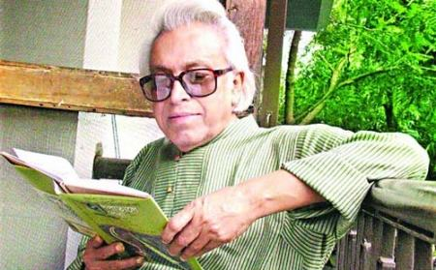
মৃত্যুঃ
তিনি ২০০৬ সালে ঢাকায় মৃত্যুবরণ করেন।
কবি পরিচিতি
জন্মঃ
১৯২৯ সালে ঢাকায় জন্মগ্রহন করেন। পৈতিক বাড়ি নরসিংদী জেলার পাহাড়তলী গ্রামে।
পুরস্কারঃ
বাংলা একাডেমি, একুশে পদক ও মোহাম্মদ নাসির উদ্দীন স্বর্নপদক।
পেশাঃ
একজন সাংবাদিক। তিনি মর্নিং নিউজ, রেডিও বাংলাদেশ, দৈনিক গণশক্তিতে কাজ করেন। এবং দৈনিক বাংলা পত্রিকার সম্পাদক ছিলেন।
ছড়া ও কবিতা বইঃ
‘এলাটং বেলাটং’ ‘ধান ভানলে কুঁড়ো দেবো’ গোলাপ ফোটে খুকীর হাতে’

Slide 7
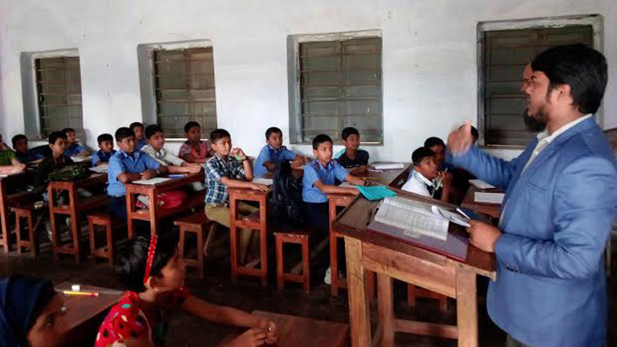
আদর্শ পাঠ

Slide 8
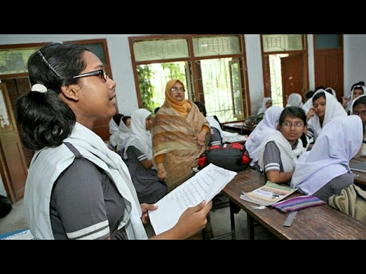
সরব পাঠ

Slide 9
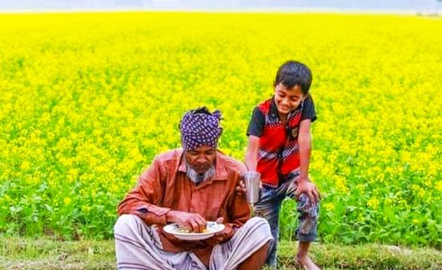
জোড়ায় কাজঃ
কবি শামসুর রহমানের পেশা ও গ্রন্থগুলো সম্পর্কে ৫ টি বাক্য লিখ।

Slide 10
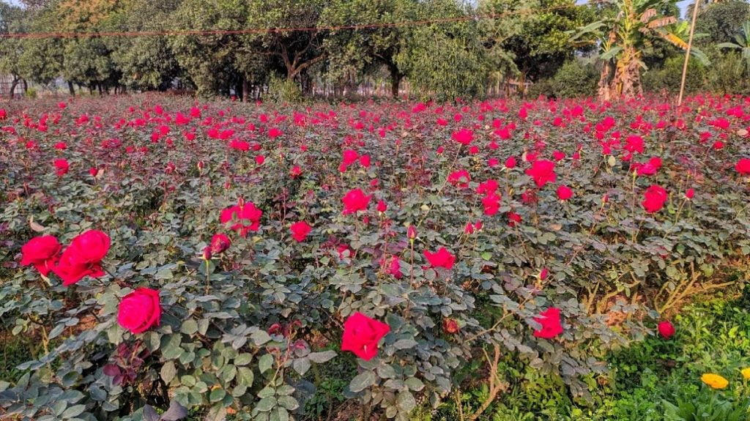
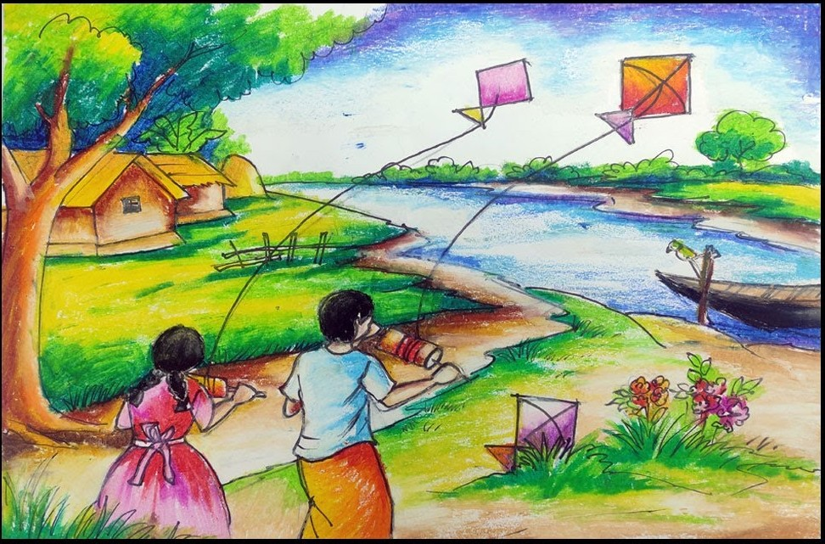
পাঠ বিশ্লেষণ
এই তো দ্যাখো ফুল বাগানে গোলাপ ফোটে,
ফুটতে দাও।
রঙ্গিন কাটা ঘুড়ির পিছে বালক ছোটে,
ছুটতে দাও।

Slide 11
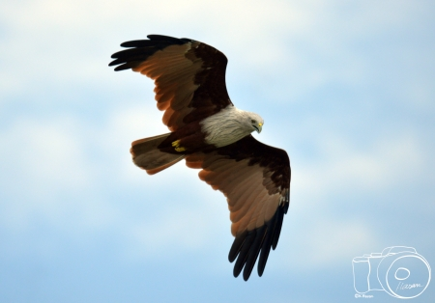
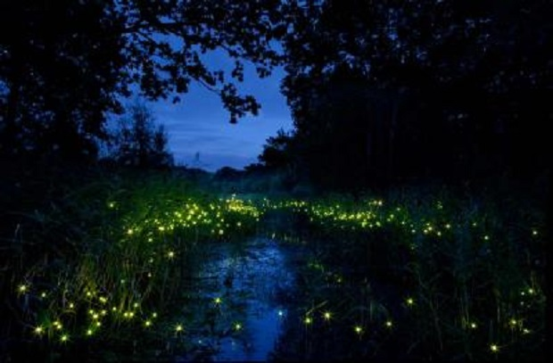
নীল আকাশের সোনালি চিল মেলেছে পাখা,
মেলতে দাও।
জোনাক পোকা আলোর খেলা খেলছে রোজই,
খেলতে দাও।

Slide 12
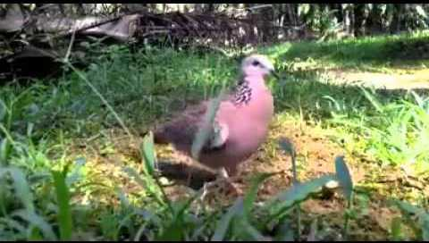
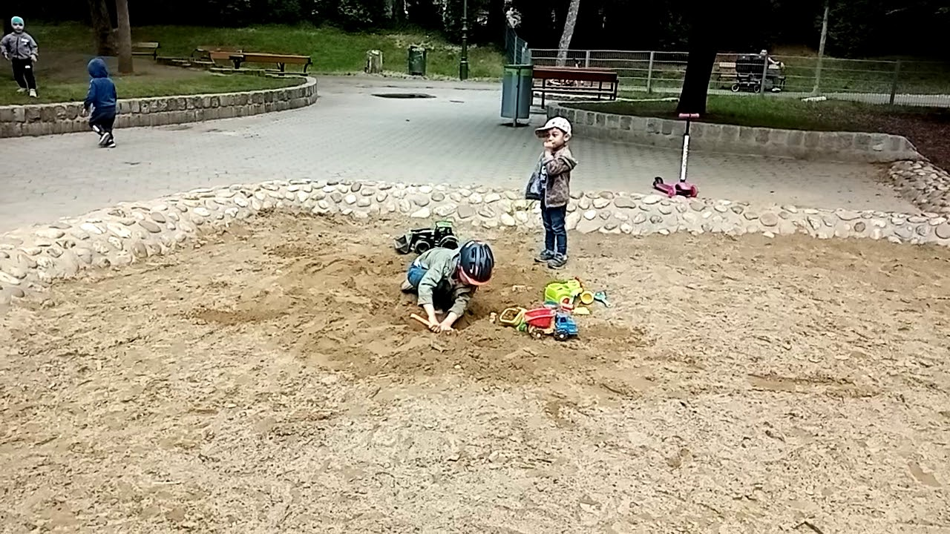
মধ্য দিনে নরম ছায়ায় ডাকছে ঘুঘু,
ডাকতে দাও।
বালির ওপর কত্ত কিছু আঁকছে শিশু,
আঁকতে দাও।

Slide 13
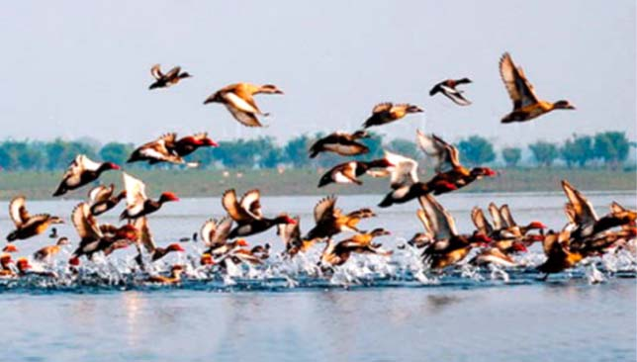
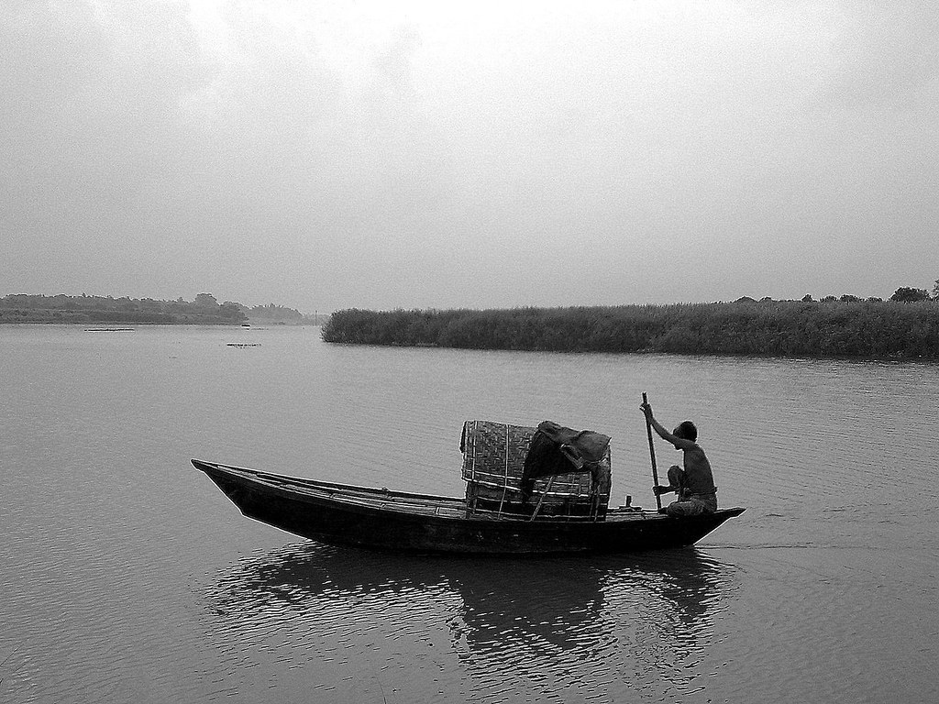
কাজল বিলে পানকৌড়ি নাইছে সুখে,
নাইতে দাও।
গহিন গাঙে সুজন মাঝি বাইছে নাও,
বাইতে দাও।

Slide 14
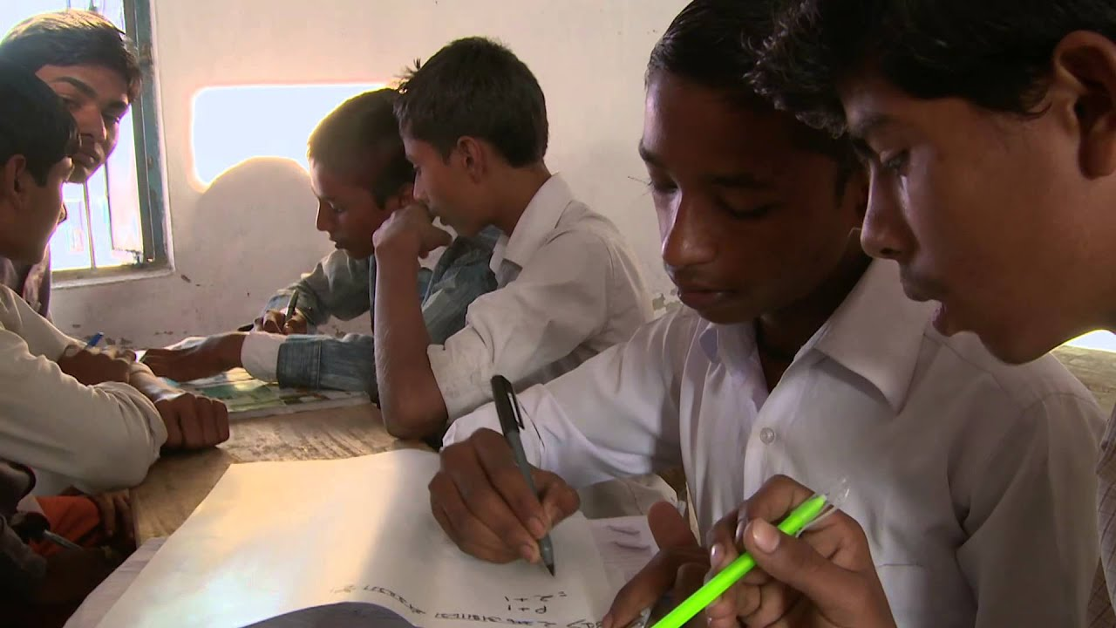
দলগত কাজঃ-
“প্রকৃতি, পরিবেশ ও প্রাণিজগতের সুস্থ ও স্বাভাবিক বিকাশের স্থান”
উক্তিটি বিশ্লেষণ কর।

Slide 15
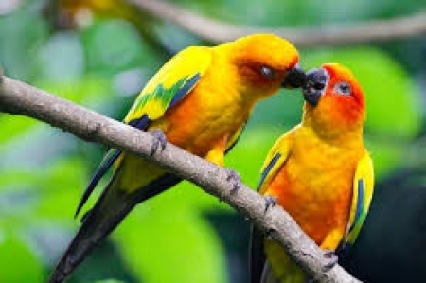
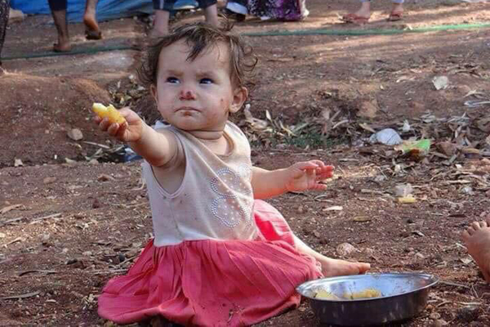
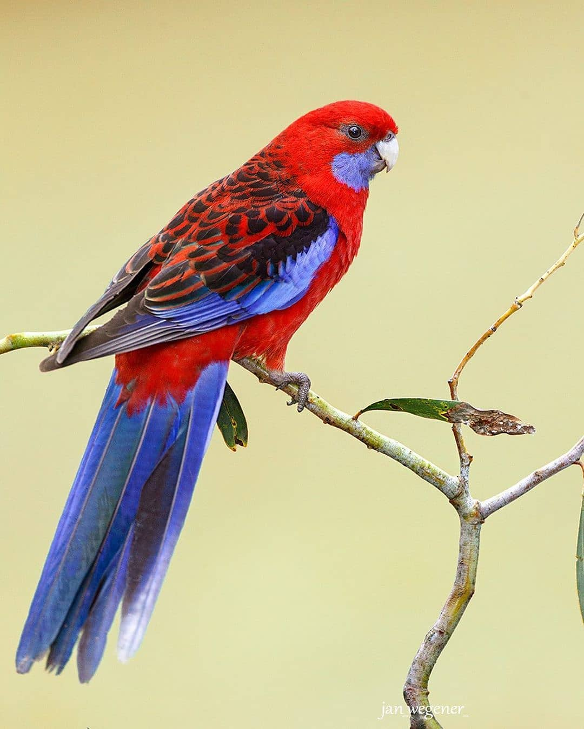
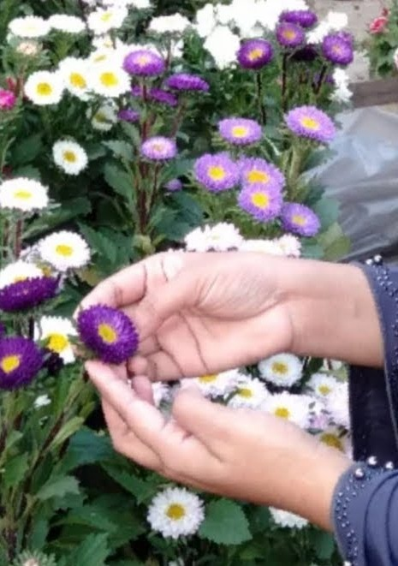
নরম রোদে শ্যামা পাখি নাচ জুড়েছে,
নাচতে দাও।
শিশু,
পাখি,
ফুলের কুঁড়ি-
সবাইকে আজ
বাঁচতে দাও।

Slide 16
নতুন শব্দ
নাইতে
গোসল/ স্নান করতে।
গহিন
গভীর/ অতল/ গহন।
গাঙে
নদীতে।
পানকৌড়ি
কালো রঙের হাঁস জাতীয় মাছ- শিকারি পাখি।

Slide 17
মূল্যায়ন
সুজন মাঝি কোথায় নৌকা বাইছে?
গহিন গাঙ্গে।
সোনালি পাখা মেলেছে কে?
চিল।
কিসের পেছনে বালক ছোটে?
ঘুড়ির পেছনে।
প্রতিদিন কে আলোর খেলা খেলছে?
জোনাক পোকা।
ঘুঘু কখন ডাকে?
মধ্য দিনে/ দুপুর বেলা।
শিশু, পাখি, ফুলের কুঁড়িকে আজ কি দিতে হবে?
বাঁচতে দিতে হবে।

Slide 18
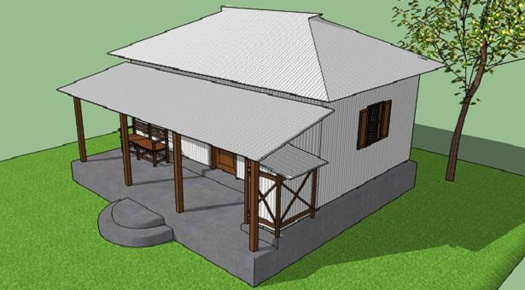
বাড়ির কাজঃ-
“ আমদের প্রকৃতি ও পরিবেশ সংরক্ষণ করা একান্ত জরুরী”
উক্তিটি ব্যাখ্যা করে আনবে।

Slide 19
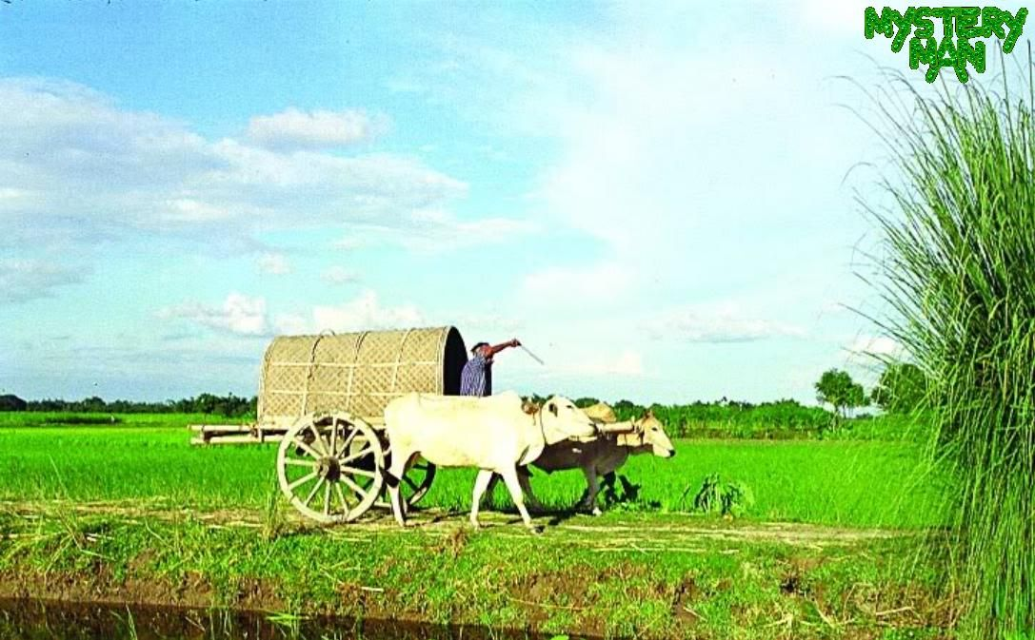
সবাইকে অনেক ধন্যবাদ
আল্লাহ হাফেজ

